Slide 1






PARA LA GLORIA DE DIOS
Programa de Escuela Sabática
recursos-biblicos-com

Slide 2




INTRODUCCION
Cuando se trata de glorificar a Dios, muchas veces pensamos que es algo que solo hacen los adultos o los predicadores. Por eso, nuestros niños juegan cuando los adultos adoran, corren cuando los adultos están de rodillas o hacen lo mismo que durante toda la semana mientras sus padres guardan el sábado. Sin embargo, el apóstol Pablo nos enseña como principio que incluso en las acciones más sencillas, como comer o beber, podemos honrar a nuestro Creador. En el gran conflicto entre el bien y el mal, los niños no son pasivos; cada decisión que toman es una estrategia de batalla para mostrar de qué lado están realmente. Por eso, hoy los niños nos comprenderán cómo sus actividades diarias pueden ser «algo más que ruido» y convertirse en una melodía para la gloria de Dios.
El programa de hoy nos ayuda a inspirar a los niños a glorificar a Dios, estaremos cumpliendo nuestro propósito.
recursos-biblicos-com

Slide 3





Dios nos regaló nuestro cuerpo como una casita especial donde vive su Espíritu. Por eso debemos cuidarlo mucho, porque no es solo nuestro: Jesús nos compró con un amor muy grande. Cuando elijo cоmer frutas y alimentos saludables en vez de golosinas que me hacen daño, estoy cuidando ese hermoso regalo que Dios me dio. Glorifico a Dios manteniendo mi mente clara y mi cuerpo fuerte para servirle mejor.
recursos-biblicos-com

Slide 4

HIMNO INICIAL
# 610, Escuchamos tu llamada
recursos-biblicos-com

Slide 5

El conocimiento no debe usarse para sentirnos superiores, sino para ayudar a otros. Cuando estudio mis lecciones y me esfuerzo en la escuela, le pido a Dios que me dé «palabra de sabiduría» y palabra de «ciencia». Si uso lo que aprendo para explicar el evangelio a mis compañeros, estoy edificando la iglesia y honrando a Dios con mi inteligencia.
recursos-biblicos-com

Slide 6



LECTURA BIBLICA
1 Corintios 10: 31
«Si, pues, coméis o bebéis, o hacéis otra cosa, hacedlo todo para la gloria de Dios.»
recursos-biblicos-com

Slide 7

Jesús nos enseñó a no buscar nuestro propio bien, sino el del otro. Glorifico a Dios cuando comparto mis juguetes, cuando ayudo a un compañero que está triste o cuando ahorro mis monedas para los niños que no tienen nada. Al tratar a los demás como quiero ser tratado, reflejo el amor desinteresado de Cristo en mi comunidad. Reciban una cordial bienvenida a todos los presentes.
recursos-biblicos-com

Slide 8

MUSICA ESPECIAL
recursos-biblicos-com

Slide 9

El amor «no hace nada indebido» y nunca es descortés. Un niño que glorifica a Dios cuida sus palabras para no herir la sensibilidad de sus amigos y siempre responde con amabilidad, incluso si otros son groseros. Ser cortés es una señal de que el Espíritu de Dios dirige mi vida y de que mi lengua está consagrada a su servicio.
recursos-biblicos-com

Slide 10
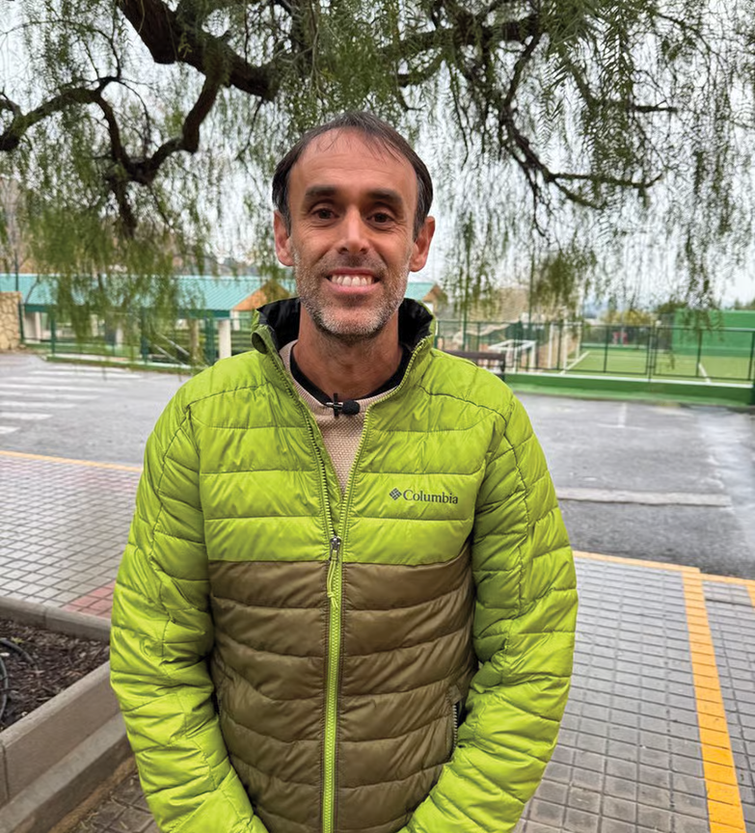

INFORME MISIONERO
«El sueño de Enoc, parte 1»
recursos-biblicos-com

Slide 11

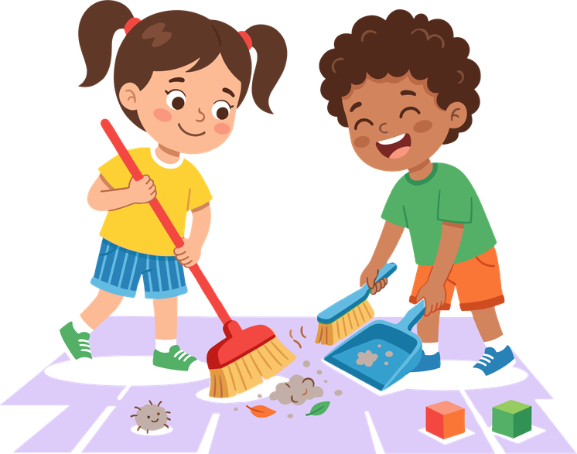
Dios ha colocado a cada miembro en el cuerpo como él quiso, y eso nos incluye a nosotros. Si puedo cantar, ayudar en la limpieza de la iglesia o participar en los programas, lo hago con alegría y sin orgullo. Glorifico a Dios reconociendo que mis habilidades son dones del Espíritu para que la iglesia crezca unida.
recursos-biblicos-com

Slide 12

NUEVO HORIZONTE
Mejoramiento: ¿Cómo se puede mejorar la Escuela Sabática?
recursos-biblicos-com

Slide 13

En este mundo a veces aparecen cosas que quieren alejarnos de Dios, pero él siempre nos ayuda y nos muestra el camino correcto. Glorifico a Dios cuando digo «no» a lo que está mal y sigo confiando en él, esperando con alegría el día en que Jesús vuelva en las nubes. Mi deseo es estar preparado para recibir la corona de la vida eterna que Dios nos promete.
recursos-biblicos-com

Slide 14
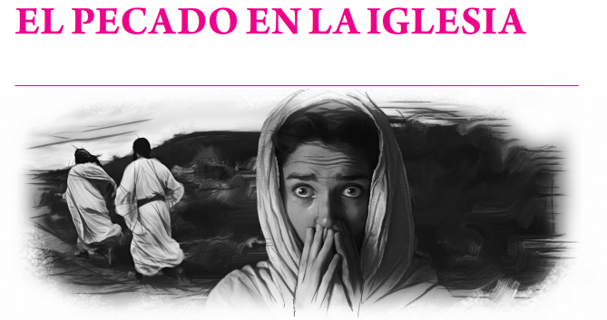
TIEMPO DE LA LECCION
recursos-biblicos-com

Slide 15
CONCLUSION
Es de suma importancia entender que los dones y las acciones diarias de los niños tienen un papel fundamental en la edificación de la iglesia y en la derrota de las fuerzas del mal. Cuando un niño decide hacer «todo para la gloria de Dios», su vida deja de ser un ruido incierto y se convierte en un testimonio poderoso que convence al mundo de la verdad. Que, al terminar este programa, cada uno de nosotros -pequeño o grande- salga decidido a vivir en una relación perfecta con Cristo, para ser hallados irreprensibles para el día de su manifestación.
recursos-biblicos-com

Slide 16
HIMNO Y ORACION FINAL
recursos-biblicos-com

